Slide 1
Ver. | 요일(시간) | 내용
1.0 | 12.11(6)
1.1 | 12.12(12)
1.2 | ~12.17(13)
1.3 | ~12.20(6) | 피드백 반영
1.4 | ~12.20(3)
1.5 | 12.24~12.(4) | 피드백 반영

Slide 2
로그-라이크 장르에 대하여
머리를 스다듬고 만지작 거리며 발표를 진행 하고 좌우로 움직이면서 발표하다 보니 전달이 잘 되지 않는다. 텐션을 너무 올리지 말라는 것은 자신감 없이 발표하거나 작은 목소리로 얘기하라는 뜻이 아니다.
미 이수가 안 될 것이라고 확신을 하는 것인지 아니면 지금 문서 작성을 안 하고 있다는 것을 인지 못하고 있는 것인지? 지금 문서 내용만으로 보면 26일 최종 평가에 대해서 인지를 못 한 것 같다. 밤을 샌다 해도 하루는 24시간인데.. 너무 여유로움. 포폴 평가는 전체 포트폴리오를 평가하는 것이다.
극적인 사람이 되고 싶은 마음을 조심해야 함! 나에 대한 고민의 시간과 문서에 대한 고민의 시간을 혼돈하면 안 된다.
내용이 우선인데 페이지 정리에 비중을 너무 많이 두고 있었는데 이제는 꾸미 는 것에 시간이 들어간 것 같다.
정보와 분석이 구분이 잘 되지 않는다. 정보와 분석을 박스나 글머리기호, 소제목 등으로 구분해서 표기 할 것!
문서를 구성 할 때 내가 분석하고자 하는 전반적인 방향성을 정하고 목차를 나눈다. 목차를 나눈 후에 목차를 기준으로 한줄로 어떤 내용을 설명할지 작성해 볼 것. 그것을 통해서 전체 이야기의 맥락을 파악하고 각 목차들이 서로 같은 맥락 또는 연관성이 있는지 확인, 그 후에 다시 전체 내용을 목차에 따라 채워서 작성하고 마지막에는 목차를 기준으로 표나 항목을 만들고 관련된 요약되고 정리된 설명을 넣어 줄 것!
부제 : 로그-라이크 게임이 유저에게 즐거움을 주는 방식
작성자 : 정재호
Notes:
표지 변경
템플린 규격이 뒤죽 박죽

Slide 3
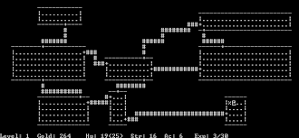
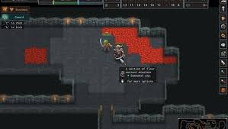
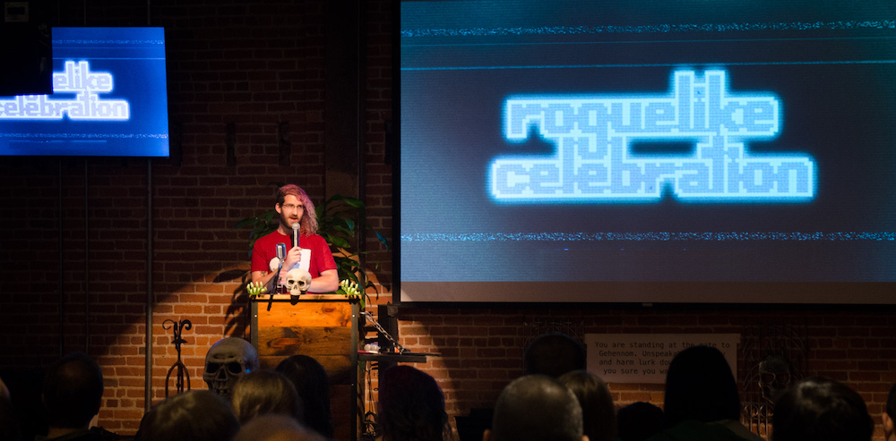
문서에서 들어가기 전
문서 작성 의도
로그-라이크 장르에 대한 확실한 구분이 필요했다. 로그-라이크 장르의 특징을 이해하고, 향후 기획/개발에 활용한다. 로그-라이크 장르의 재미요소를 이해하고 발전시킬 수 있는 방법을 구상한다.
목차
로그-라이크가 무엇인지? 로그-라이크 요소를 활용한 게임은? 로그-라이크의 특징은? 로그-라이크 장르에 빠져드는 이유? 다르게 ?
Notes:
쪽 번호 넣자
목차에서 발표가 길어짐

Slide 4
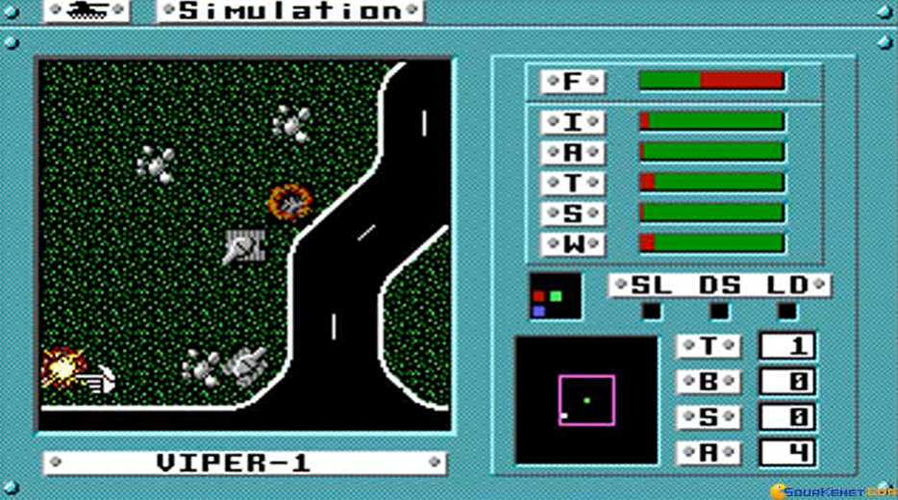
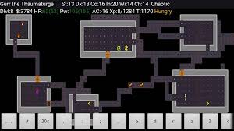


로그-라이크 란?
오메가(Omega)
넷핵(Nethack)
ADOM
1980년대 출시한 게임 ‘로그’의 특징을 공유하는 게임들을 지칭하는 장르이름이다.
최초의 PC RPG 게임으로, 이후 출시되는 RPG 게임들에 많은 영향을 주었다.
서구권에서 비디오 게임의 역사를 이야기할 때 필수로 언급된다.
오메가(Omega), 넷핵(Nethack), 아돔(ADOM) 등 ‘로그’와 유사한 게임들이 출시되었다.
로그-라이크라는 장르가 탄생하게 된 이유는 로그와 유사한 게임들이 많이 출시되며, 이를 구분하는 이름이 필요했기 때문이다.
1
2
2008년 독일 베를린에서 열린 ‘로그-라이크 개발자 컴퍼런스‘에서 로그-라이크 게임에 필요한 요소들을 목록으로 정리함
‘ROGUE’의 요소 :
절차적 생성 (랜덤 생성)
영원한 죽음
Notes:
사진이 너무 많음
모르는 내용
요즘 게임을 넣어주자

Slide 5
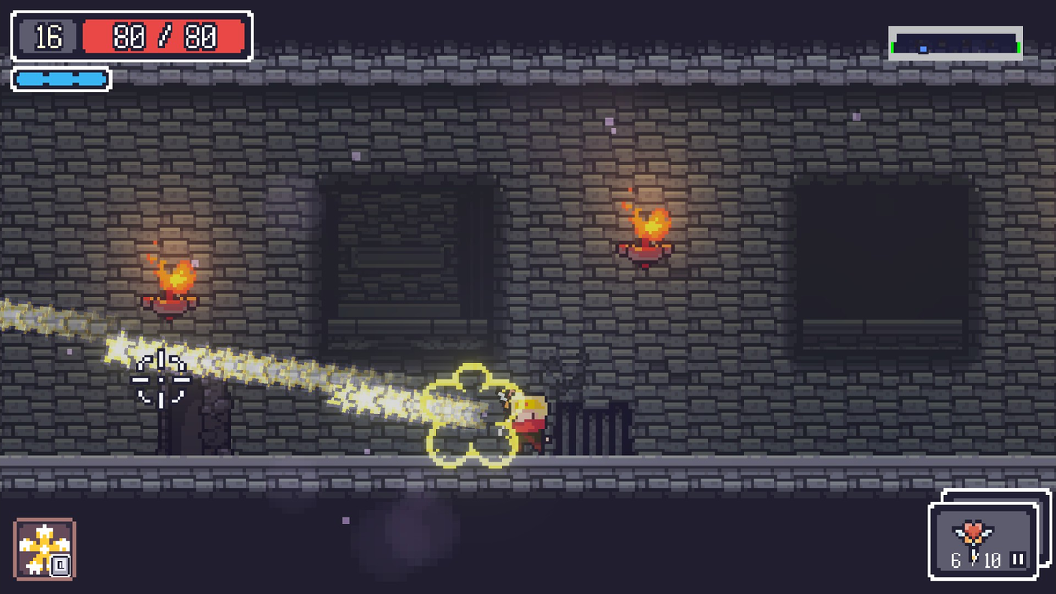
로그-라이크 요소를 활용한 게임
왜? 던그리드 하나만 분석을 했나? 현재 나머지 포폴을 소울라이트를 참조 했는데.. 던그리드만 있으면 전체 포폴 맥락이 안 맞는 것은 아닐까? 지금 현재 상황에서는 전체 장르 분석서로도 부족하고 이전에 기초기획서의 내용과도 일부 겹치기 때문에 포폴로 가치가 부족함.
영원한 죽음, 랜덤 생성, 식별요소, 자원 관리 간의 상관 관계는 없는 것인가? 없다면 각 요소는 어떻게 어디에 영향을 주고, 있다면 어떻게 어디에 영향을 주는가?
로그-라이크를 대표하는 요소들
영원한 죽음
랜덤 생성
이름 | 던 그리드
장르 | 로그-라이트, 횡 스크롤 액션, 플렛폼
플랫폼 | PC, 콘솔(출시 예정)
플레이 방식 | 키보드와 마우스를 활용하는 방식 대시(회피)를 활용해 빠른 전투가 가능 던전의 몬스터를 처치하며 획득한 재화를 통해 마을을 복원, 복원한 마을 건물에서 편의성 강화요소를 사용할 수 있음(캐릭터 능력치 강화, 아이템 구입 등) 랜덤을 배치된 방을 비밀통로를 통해 자유자제로 이동가능
특징 | 마이너한 로그-라이크 보다 일반적인 플레이어들이 쉽게 즐길 수 있도록 로그-라이크 요소를 가볍게(Lite) 사용, 로그-라이트에 대해서 이후 정리할 예정
식별 요소
자원 관리
위 내가지가 가지는 특징을 설명하고 ‘던 그리드’에서 어떤 방식으로 사용했는지 살펴봄
Notes:
두개 줄이고 설명

Slide 6
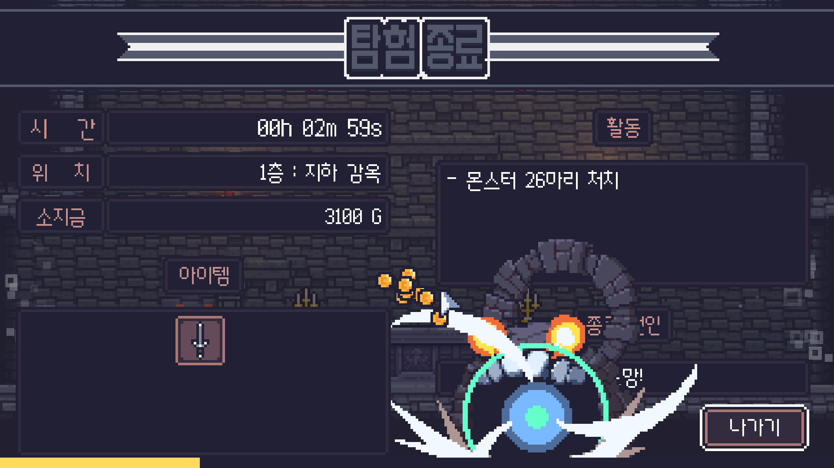
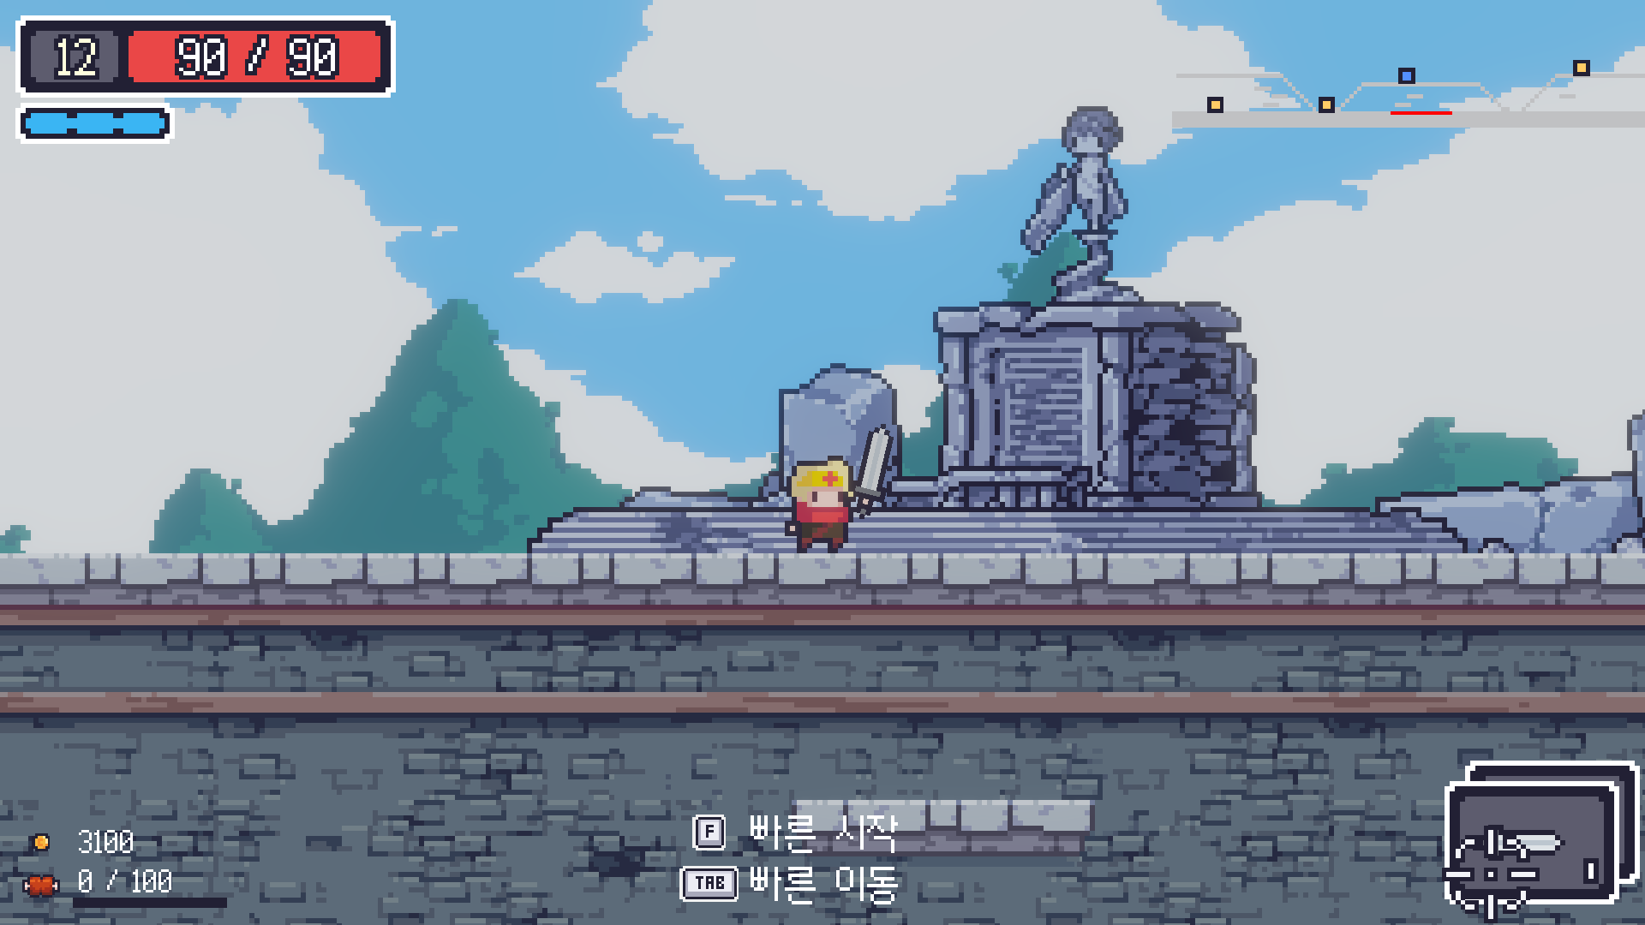
로그-라이크의 특징
영원한 죽음
랜덤 생성
식별 요소
자원 관리
플레이어에게 임의의 세이브/로드를 허용하지 않는다. 즉, 좋지 않은 행동 결과가 나왔다고 이전 세이브를 불러와 재시도 하는 것이 불가능하다
캐릭터가 죽으면 당시 캐릭터의 성장치와 아이템을 모두 잃는다.
플레이어의 결정을 되돌릴 수 없고 사망의 페널티가 커서, 유저에게 긴장감과 선택의 필요성을 부여한다.
던 그리드의 경우 영원한 죽음을 가볍게 사용한다.
기본적으로 세이브와 로드가 되지 않지만, 사망 시 페널티를 감소시켰다.
던전 탐험을 유저가 임의로 중단하거나 캐릭터가 사망하게 되면 획득한 아이템의 전부와 재화의 일부를 소진 시킨다.
또한 진행한 던전의 수, 처치한 몬스터의 수만큼 경험치로 환산해 다음 플레이에 좀 더 쉽게 적응할 수 있도록 캐릭터를 육성할 수 있게 했다.
이때 캐릭터의 성장치는 초기화 되지 않는다는 것이 핵심이다.
Notes:
배틀그라운드 말고 다른 예시 게임

Slide 7
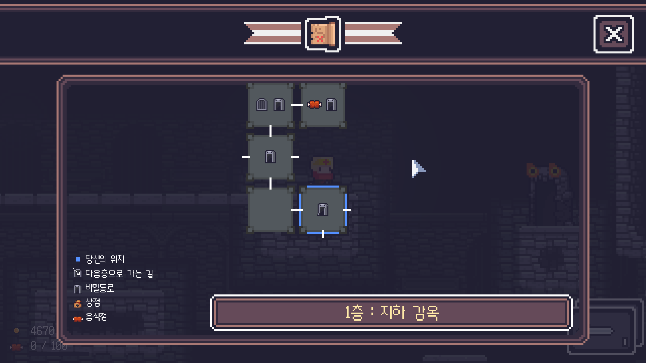
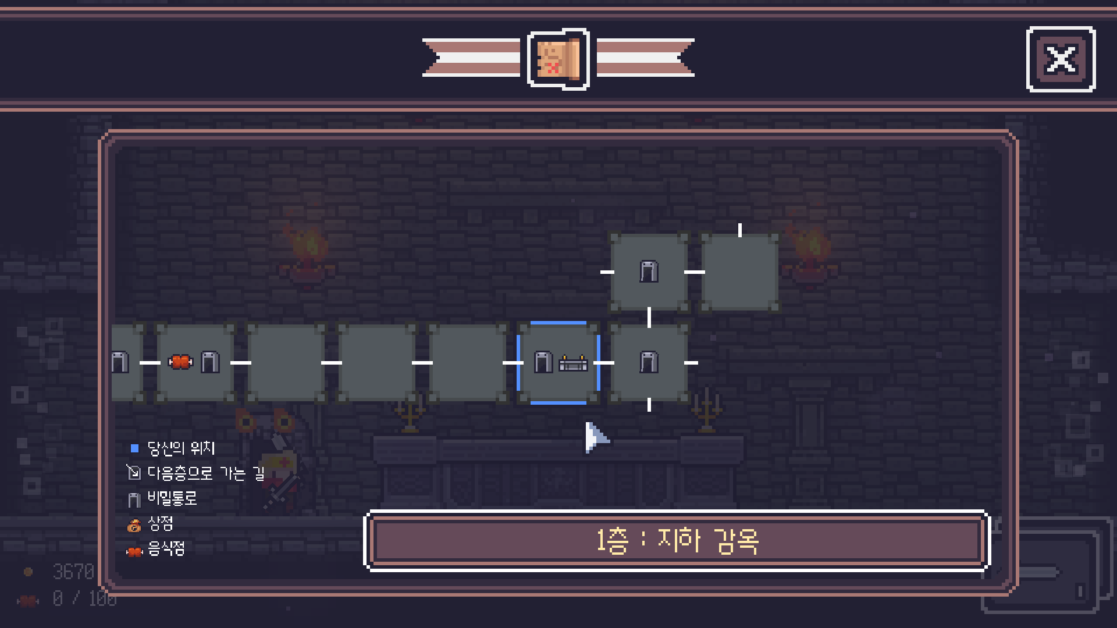
로그-라이크의 특징
영원한 죽음
랜덤 생성
식별 요소
자원 관리
던전 구조와 아이템, NPC등의 배치가 랜덤하게 이루어진다.
영원한 죽음과 함께 시너지를 발휘한다.
대부분의 게임은 죽음 이후 플레이했던 던전을 반복적으로 플레이하게 된다.
로그-라이크의 경우 랜덤 생성되는 던전과 기타 요소들 덕분에 반복 플레이가 지루하게 느껴지는 것을 방지할 수 있었다.
유저 플레이에 큰 영향을 준다. 극단적인 예로 운이 너무 잘 따라줘 쉽게 클리어 할 수 도 있으며, 반대로 운이 너무 없어 얼마 가지 못하고 죽는 경우도 있다.
던전은 방으로 구성되어 있고 방을 배치하는 방식은 랜덤이다.
직선으로 배치될 수 도 있고 구불구불한 형태의 배치도 발생할 수 있다.
대신 방의 형태는 고정되어 있고 각 방의 연결 방향에 따라 방을 배치하는 것으로 판단했다.
특정 방마다 배치될 구조물이 고정되어 있어 반복 플레이시 플레이 패턴이 고정된다는 단점이 있다.
Notes:
배틀그라운드 말고 다른 예시 게임

Slide 8
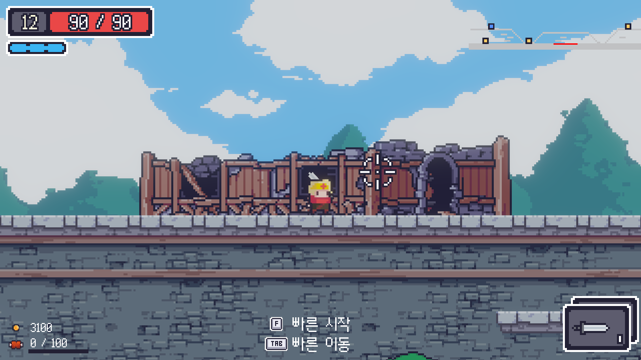
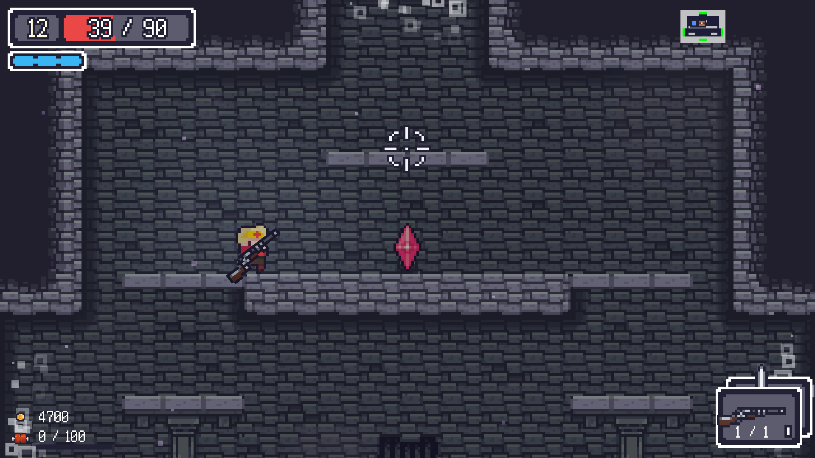
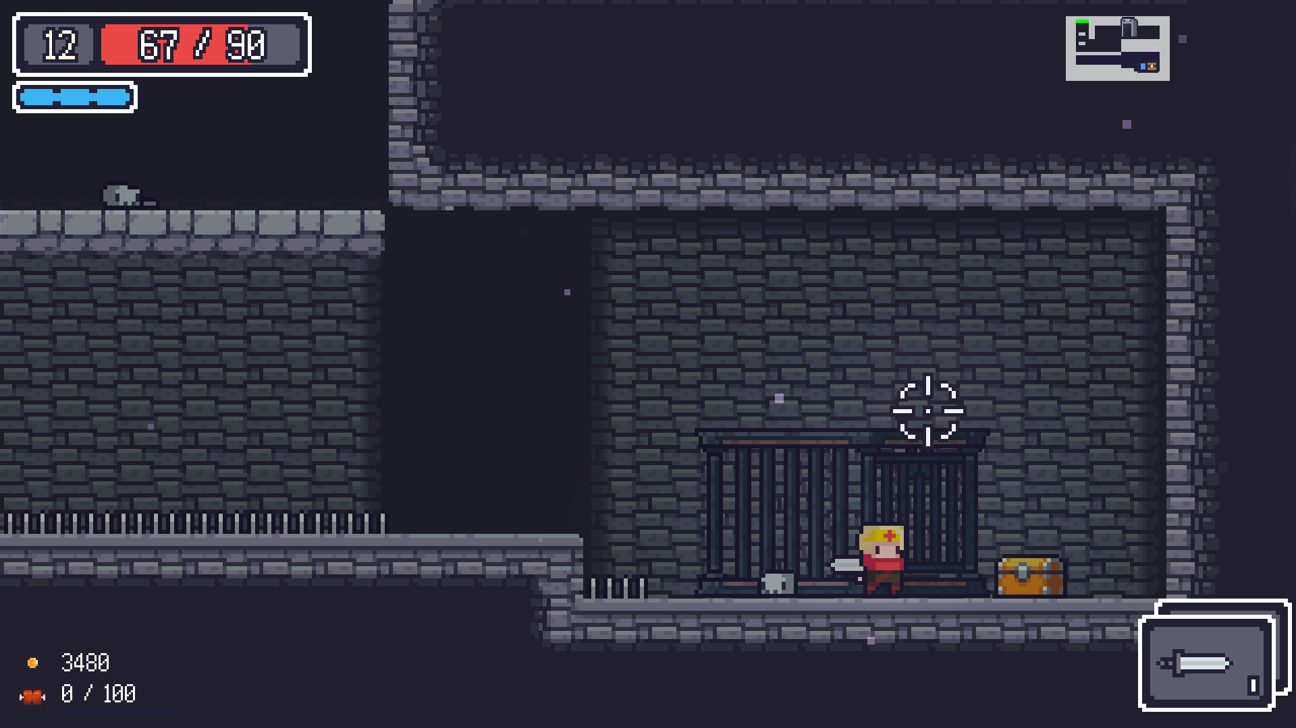
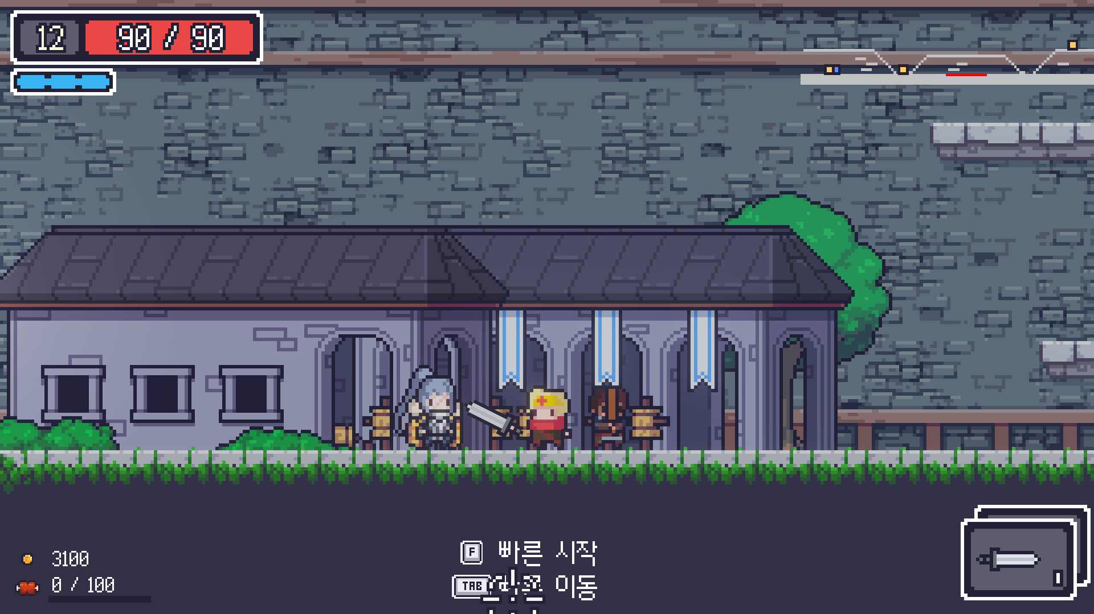
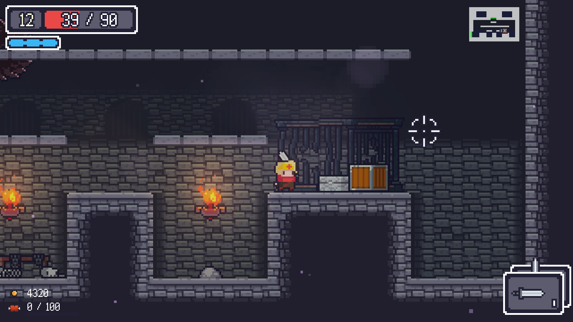
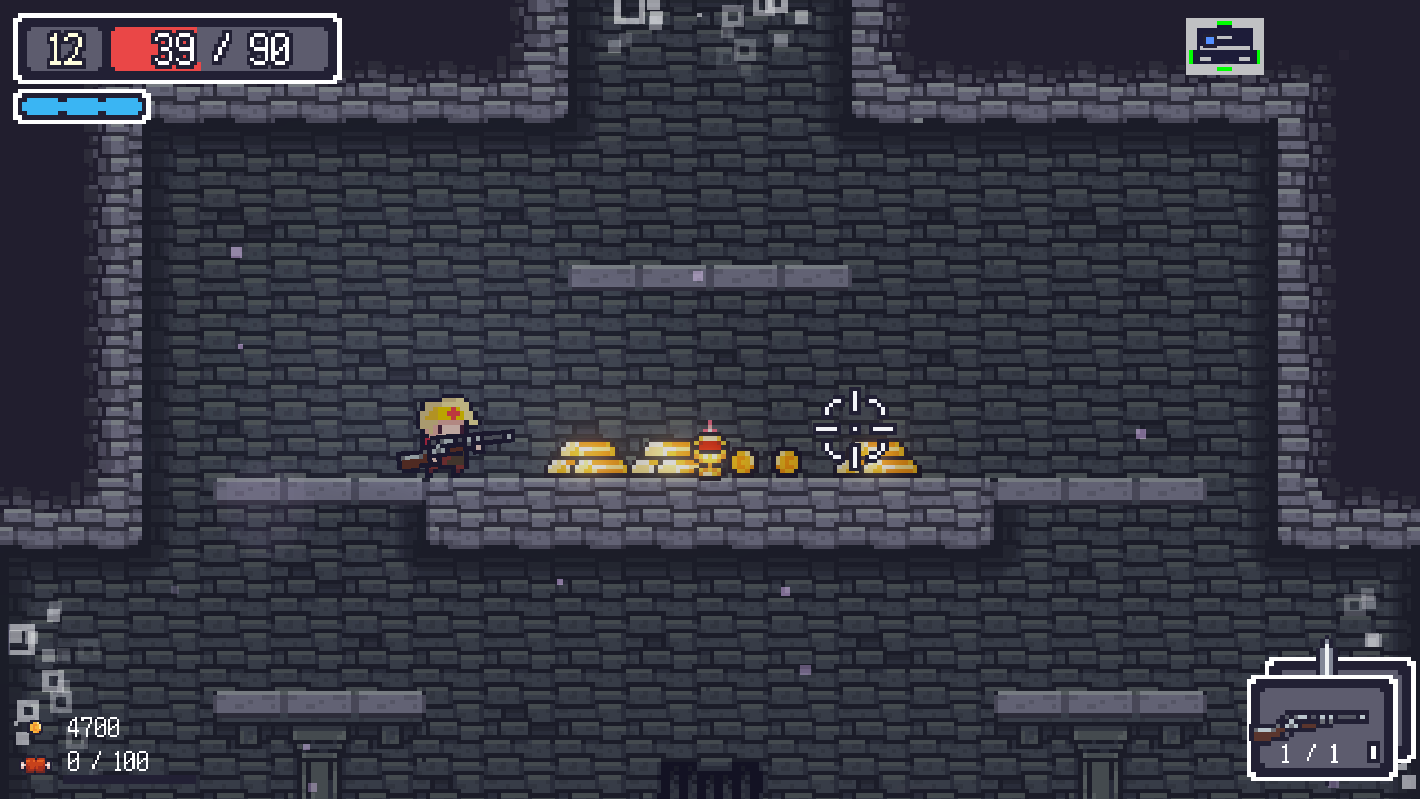
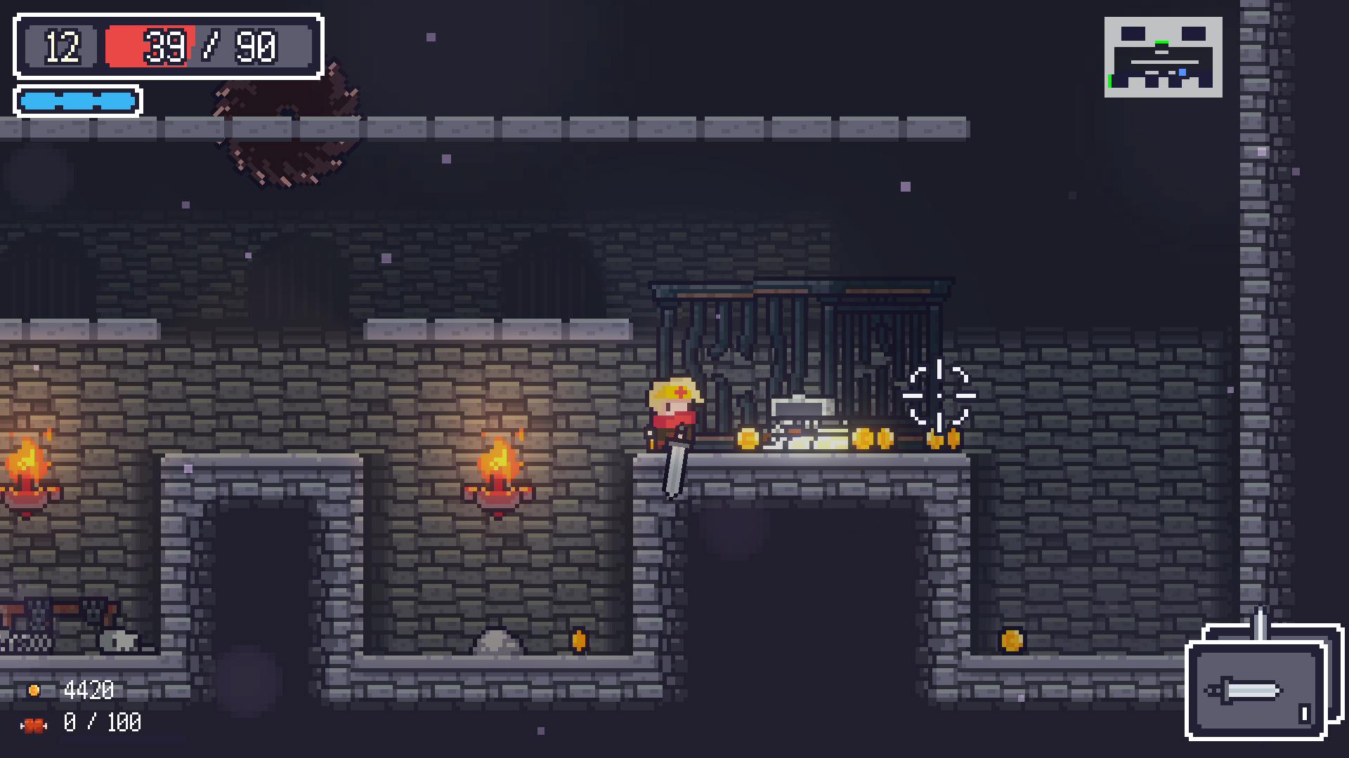
로그-라이크의 특징
영원한 죽음
랜덤 생성
식별 요소
자원 관리
아이템의 경우 처음 획득 시 효과나 능력치(소모성 아이템의 경우 종류 까지) 감춰져 있다.
감별하거나 효과를 직접 발동하기 전까지 절대로 아이템의 기능을 알 수 없다.
해당 요소를 아이템에만 국한 되어 사용되는 것은 아니다.
몬스터의 행동 패턴을 직접 경험하지 않으면 알 수 없는 것 또한 식별 요소다.
진행하지 않은 방에 대한 정보를 유저에게 주지 않는 것도 식별 요소다.
식별 요소는 활용하기 나름이며 이후 자원관리와 시너지를 발휘해 탐험 욕구를 자극하게 된다.
던그리드의 경우 식별 요소를 활용한 게임 진행 방식을 사용한다.
마을의 NPC들을 던전에서 찾아와 기능을 하나씩 개방하게 된다.
NPC를 발견한 후 마을로 돌아오기 전까지 무슨 기능을 하는지 알 수 없다.
또한 던전 진행 중 무기나 아이템의 획득 방식은 대부분 박스를 상호작용으로 열어야 획득이 가능하다.
때문에 상자를 열기 전까지 어떤 아이템을 획득할지 알 수 없다.
Notes:
배틀그라운드 말고 다른 예시 게임

Slide 9
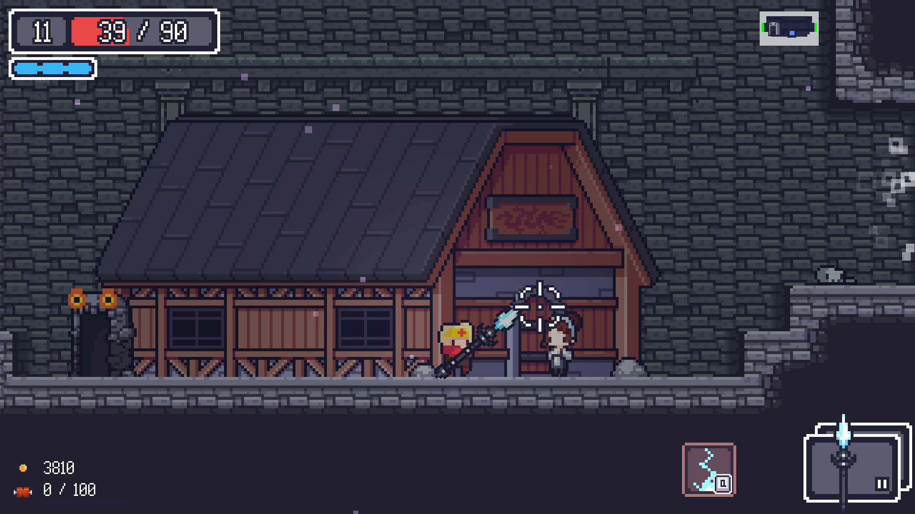
로그-라이크의 특징
영원한 죽음
랜덤 생성
식별 요소
자원 관리
‘로그’에 만복도 개념이 있다.
일정 시간동안 식사하지 않으면 데미지를 받아 결국 죽게 된다.
던전의 한 곳에 머물러 레벨을 올리는 행위를 방지한다.
주기적으로 식량을 충당하기 위해 끊임없이 탐험하며 이동해야 한다.
다른 게임에서는 만복도의 개념을 다양하게 사용한다.
대표적으로 관리해야 하는 자원으로 체력과 자원이 있으며 무기 내구도 또한 관리해야 하는 자원에 속한다.
식별 요소와 함께 시너지를 발휘해 새로운 방을 탐험하는 것으로 좋은 효과를 얻을 것이라는 기대심을 자극하게 된다.
기본적으로 게임 진행을 위해 관리해야 하는 HP를 제외하고 추가로 관리해야 하는 자원들이 있다.
식량 포인트를 사용해 추가 버프를 획득하기도 하고 던전과 마을에서 사용하는 재화가 동일하기 때문에 마을에서 과소비 하게 되면 던전에서 아이템을 구매할 수 없기 때문에 유저는 신중하게 재화를 사용하게 된다.
캐릭터가 가진 스킬은 대쉬(회피)기술 뿐이고 사용시 파란색 스킬 포인트를 하나씩 감소시키게 된다.
일정 시간이 지나면 다시 회복 되지만 적절히 사용하지 못하면 몬스터의 기습공격에 쉽게 당하게 된다.
Notes:
배틀그라운드 말고 다른 예시 게임

Slide 10









왜?? 로그-라이크 게임에 빠져들까?
위의 4가지 요소에서 왜? 식별과 자원은 빠진것인가?
영원한 죽음
픽토그램은 스타일이 같도록 할 것! 안이 채워진 것과 선으로 그려진 것은 다른 픽토그램
타 장르 게임에서 죽음을 활용하는 방식
캐릭터가 사망하면 경험치를 잃고, 목표 달성을 위해 필요한 시간이 증가한다.
게임에서 죽음은 페널티로서 유저에게 불쾌감을 준다.
죽음이라는 페널티를 세이브 포인트를 활용함으로 일부 개선했다.
세이브 포인트 덕분에 부활 후 문제점을 개선하기 위한 노력을 하게 된다.
노력으로 캐릭터와 유저는 성장하게 되고 이전에 맞이했던 죽음을 회피함으로 성장했음을 시각적으로 확인하게 된다.
극복
죽음
보상
불쾌
세이브 포인트
죽음
타임라인
부활
성장 지연
플레이 시간,
투자 노동력 증가
불쾌
극복
재도전을 위한 육성과정
보상
숙련도 증가
극복을 통항 성취감
Notes:
캐릭터는 플레이어의 분신(아바타로) 동일 시 되어 캐릭터가 사망하게 되면 플레이어 입장에서 불쾌감이 생기게 된다.
글을 최대한 줄이고 싶은데 ㅠㅠ
누구나 읽고 이해할 수 있는 가장 쉬운 단어를 사용
매우 흔한-> 불쾌감 -> 없어져야한다고 단정짖는다. (문제)
플레이어에게 죽음으로 플레이에 대한 문제점을 피드백하고 동시에 성장할 수 있는 가능과 방향을 제시한다.
세이브 포인트로 되돌아 간다는 표현
생존에 대한 픽토그램 사용 극복정보 추가

Slide 11







왜?? 로그-라이크 게임에 빠져들까?
영원한 죽음
로그 - 라이크 게임의 죽음 키워드의 활용 : “긴장 강화를 위한 영원한 죽음”
재시작 위치
재도전을 위한 육성
<영원한 죽음과 기존 게임의 죽음의 차이>
‘세이브 포이트’가 없다. 죽으면 캐릭터가 삭제되거나 초기화 된다.
캐릭터의 성장을 위해 들였던 시간과 노력이 초기화 되는 상실감, 숙련도에 비해 낮은 과정을 반복적으로 플레이 해야 하는 지루함 때문에 죽음의 페널티가 크다고 생각한다.
높은 긴장과 이완을 오가며 숙련도 성장을 시각적으로 확인할 수 있어 몰입이 생기며, 큰 페널티 만큼 극복 시 얻는 성취감이 다른 게임에 비해 높기 때문에 플레이 한다.
로그-라이크
기존 게임
재도전을 위한 육성
ROGUE-LIKE
OTHER-GAMES
로그-라이크에서 죽음으로 잃는 것이 훨씬 많다.
높은 페널티로 인해 손실에 대해 걱정하고 더 큰 긴장을 하게 됨
Notes:
캐릭터는 플레이어의 분신(아바타로) 동일 시 되어 캐릭터가 사망하게 되면 플레이어 입장에서 불쾌감이 생기게 된다.
유저가 쌓아온 성장치(아이템, 능력치 등)를 잃었을 때 상실감, 허탈함
숙련도가 상승하게 되는 방식은 다른 장르의 게임들과 동일하게 죽음의 시점에서 플레이 방식에 문제점을 깨닫고 수정할 수 있는 방법을 고민하기 때문이다.
그래프 분류 내용 확실하게 정의

Slide 12





왜?? 로그-라이크 게임에 빠져들까?
영원한 죽음
로그 - 라이크 게임의 죽음 키워드의 활용 : “죽음을 회피하기 위한 선택적 플레이”
<로그-라이크 게임의 플레이 스타일>
기존 게임은 세이브 포인트를 통해 다양한 스토리와 상황을 경험할 수 있다.
영원한 죽음은 잃는 것에 대한 페널티가 크다. 동시에 세이브 포인트가 없다.
때문에 선택을 무를 수 없다. 선택의 순간에 신중함을 요구하게 되며, 결과는 오로지 플레이어가 책임을 지게 된다.
기존 다른 게임에 비해 로그-라이크 게임을 플레이하는 유저는 게임에 대한 매우 진지한 고민을 하게 된다.
괜찮아 다시 하면 돼^^
세이브 포인트가 많아지면 사망 페널티의 경각심을 줄어든다.
위 페이지와 픽토그램 다름.
가진 것을 잃을 수도 있다는 가정하에 생존을 위한 신중한 선택을 하게 된다.
현재 선택이 앞으로 플레이에 끼칠 영향에 대해 한번 더 생각하게 된다.
Notes:
캐릭터는 플레이어의 분신(아바타로) 동일 시 되어 캐릭터가 사망하게 되면 플레이어 입장에서 불쾌감이 생기게 된다.
유저가 쌓아온 성장치(아이템, 능력치 등)를 잃었을 때 상실감, 허탈함
숙련도가 상승하게 되는 방식은 다른 장르의 게임들과 동일하게 죽음의 시점에서 플레이 방식에 문제점을 깨닫고 수정할 수 있는 방법을 고민하기 때문이다.
그래프 분류 내용 확실하게 정의

Slide 13
왜?? 로그-라이크 게임에 빠져들까?
영원한 죽음과 자원 관리의 상호작용
자원관리가 게임 플레이에 주는 영향
해당 장르의 게임에서 죽음으로 가는 경로는 다양하다.
그 중 하나로 자원을 관리하지 못해 지속적인 데미지를 받다 사망하는 것이다.
자원은 몬스터를 처치해 획득 하거나 던전 클리어 보상으로 획득할 수 있다.
여기서 유저는 딜레마에 빠지게 된다.
자신 보다 강한 다수의 몬스터와 싸우다 죽을 것인지 제자리에 서서 굶어 죽을 것인지 결정해야 한다.
대다수의 유저는 생존 가능성이 더 큰 전투를 선택하고 전투에서 살아남아 자원을 획득하고 생명을 연장시킬 것이다.
그렇지 않은 경우에는 다음 플레이에서 실수를 만회하기 위한 재시도를 하게 된다.
Notes:
자원 관리를 통해 캐릭터의 생명을 유지해야 한다.
영원한 죽음을 막기위해 몬스터를 처치해야 함과 동시에 자원을 관리해야 하는 상황이 발생하게 된다.
또 자원은 던전의 몬스터를 처치하거나 던전을 탐험해야 획득할 수 있어 가만히 앉아서 죽음을 맞이 하기 보다 위험을 무릅쓰고 던전을 탐험하는 상황이 발생하게 된다.
영원한 죽음이 던전은 진행하는데 긴장감을 조성한다면 자원관리는 그 긴장감을 이겨내 던전을 탐험해야 하는 이유를 만들어 준다.

Slide 14
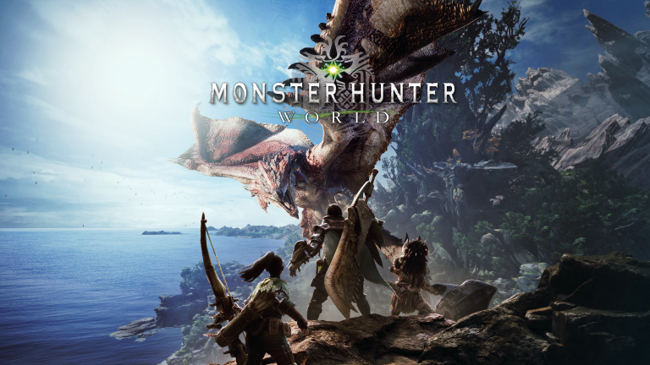
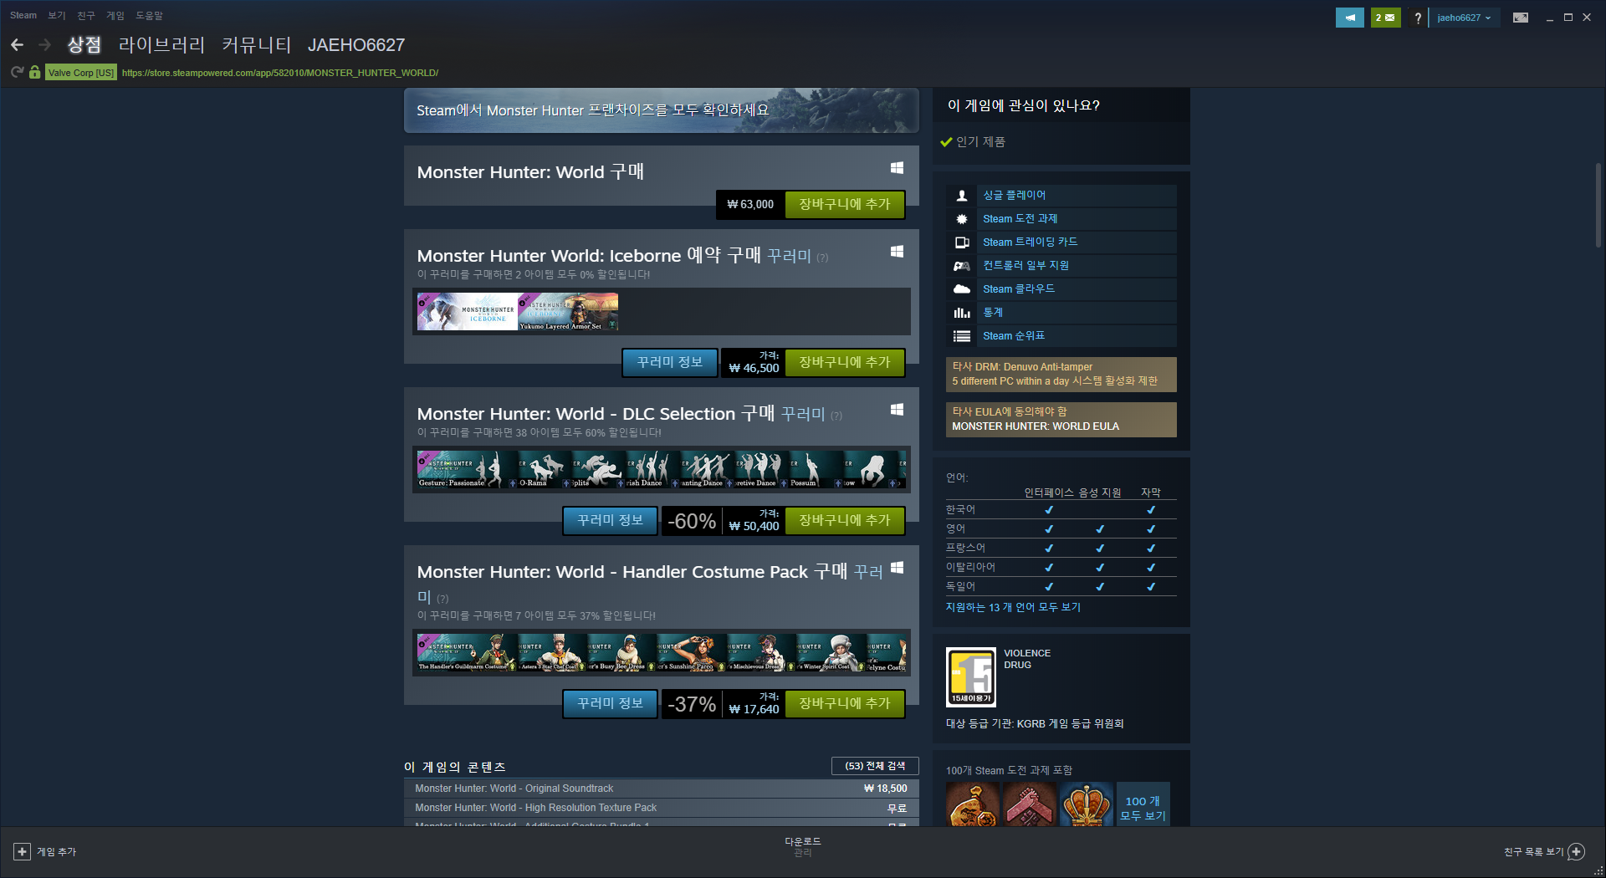
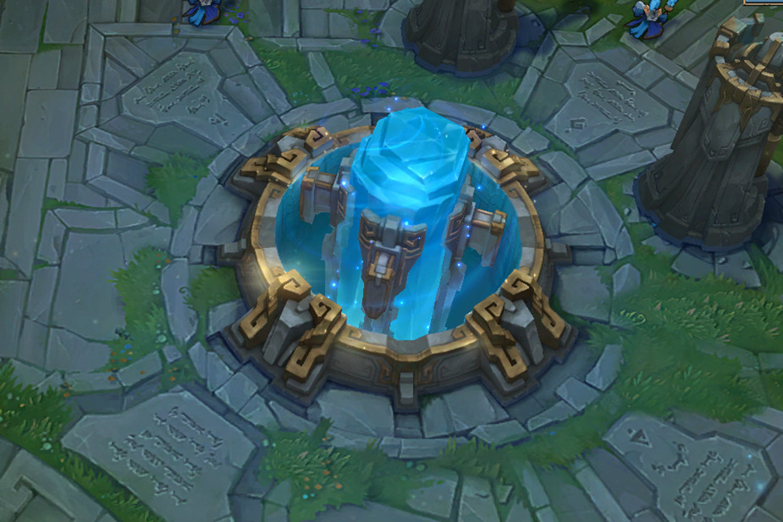
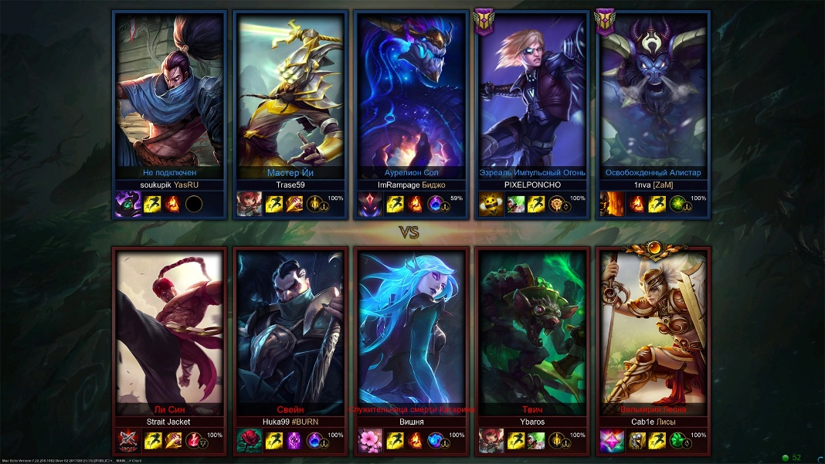






왜?? 로그-라이크 게임에 빠져들까?
랜덤 생성
앞에 로그 라이크 단어는 빼도 된다.
로그 - 라이크 게임의 랜덤 생성의 활용 : “지루함을 막기위한, 하지만 완벽하지만 않은”
게임을 반복적으로 플레이하다 보면 결과적으로 지루해질 수 밖에 없다.
단점을 보완하기 위해 패키지 게임의 경우 추가 DLC나 확장 팩을 출시한다.
멀티 플레이가 가능한 게임의 경우 다른 사람과 경쟁, 협동하면서 새로운 플레이 경험을 느끼게 된다.
덕분에 게임의 수명이 싱글 플레이, 패키지 게임과 달리 길어질 수 있었다.
로그-라이크 게임의 경우 랜덤 생성을 활용해 매번 반복적으로 플레이하는 지루함을 새로운 플레이 경험으로 상쇄 시킨다.
인기 패키지 게임의 경우 주기적인 업데이트와 추가 컨텐츠로 새로운 경험을 주기위해 노력한다.
전 이랑 다른데??
로그-라이크 게임의 경우 재시도하는 과정에서 전과 다른 환경에 만들어 새로운 플레이 경험을 만든다.
이것 역시 많은 반복플레이 과정을 통해 유저는 익숙해지게 된다.
랜덤 생성이 업데이트가 필요 없는 완벽한 시스템은 아니다.
아.. 지루해
10명의 플레이어가 하나의 목적(먼저 적의 기지를 파괴해 승리한다)을 가지고 게임을 하게 된다.
유저마다 다른 실력차이와 성향, 방식에 의해 매번 다른 플레이 경험을 만들게 된다.
Notes:
창발 게임 이(emergent Game play)를 가능 하는 요소이다. 게임을 이할 때마다 새로운 배경에서, 이과 다른 아이템이나 몬스터를 통해 매번 새로운 이가 벌어진다는 창발성을 띄게 되는 것이다. 게임의 이어는 게임을 이할 때 맵과 몬 스터, 스킬의 사용 순서 등을 외우기 마련이다. 사 실 ‘외운다’기 보다는 ‘패턴을 익힌다’는 표이 더 하다. 라 코스터(Raph Koster)가 <재미이 론>에서 밝힌 것처럼, 게임에서의 재미는 숨겨진 패턴을 찾아 숙달하는 데에서 온다. 하지만 게임의 운명은 본질으로 재미없어 지는 것이다. 사용자 가 제시된 패턴을 완히 터득하는 데 성공하면, 사용자는 더 이상 충격을 느끼지 않게 되고, 지루 함을 느끼기 시작한다[11]. 그기에 할 때마다 새 로운 환경을 생성해 주는 것은 사용자가 게임을 떠나지 않고 매번 새로운 패턴을 학습할 수 있는, 재미를 한 장치라 할 수 있다. 속 죽음을 차 용하고 있는 게임에서 랜덤한 환경을 제공하는 것 은 요한 문제이다. 한 번 죽으면 처음부터 게임 을 이해야하기에 매번 같은 첫 벨이 이어 질 경우, 이어는 지루함을 느끼고 게임 이 를 단하기 때문이다.
패키지 게임은 게임을 클리어하고 나면 다시 플레이하지 않느다.
반대로 다수의 인원과 멀티 플레이가 가능한 게임의 경우 사람에 따라 플레이 성향도 다르고 대처하는 방식이 달라지기 때문에 항상 새로운 플레이 경험을 느끼게 된다. 덕분에 게임의 수명이 늘어나게 된다. 방식을 고민하게 되고 오랜 시간 게임을 플레이 하게 된다.
로그-라이크 게임에서 위와 같은 경험을 주기위해 랜덤생성을 사용하게 된다.
로그-라이크 게임은 기본적으로 패키기 게임을 기준으로 만들었으며 죽음의 페널티가 첫 레벨부터 다시 시작해야함으로 매번 새로운 경험 또는 자극이 필요하다.
그렇다고 업데이트가 필요 없는 것은 아니다. 플레이어 입장에서 반복적인 플레이를 통해 랜덤 배치에 익숙해지는 것은 당연하다. 다만 그 과정이 패키지 게임보다 길 뿐이다.

Slide 15
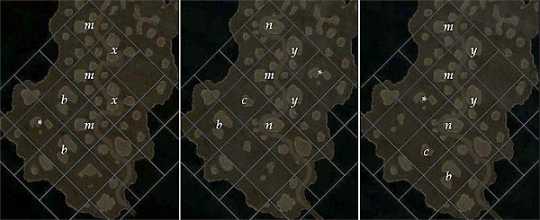
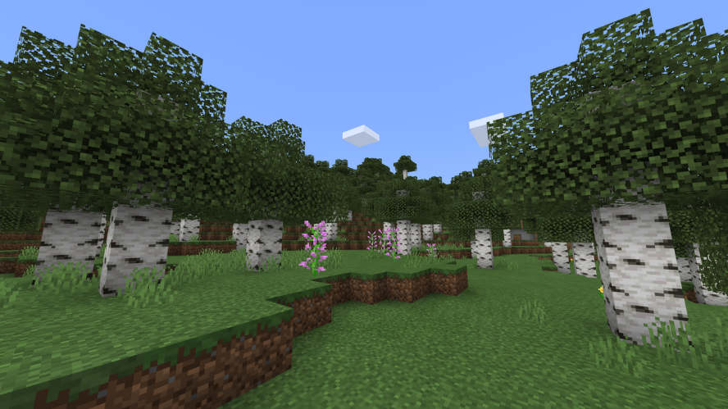
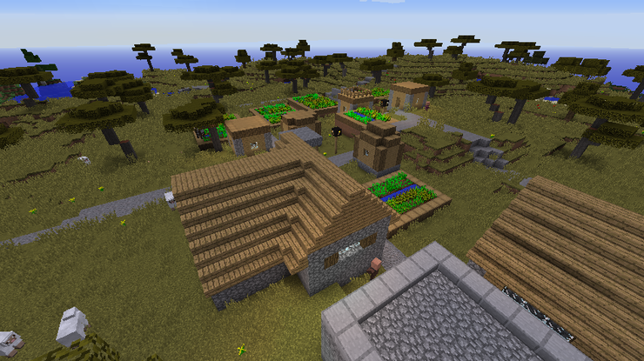
왜?? 로그-라이크 게임에 빠져들까?
랜덤 생성
로그 - 라이크 게임의 랜덤 생성의 활용 : “개발 효율과 게임의 특징을 살리기 위해”
<‘디아블로3’ 의 랜덤 생성 방식>
지형을 타일로 나눠 일련의 규칙으로 항상 랜덤하게 배치한다.
X,y,m,n은 길을 만드는 타일이며, 조합을 통해 구불구불한 길을 만든다.
b, c는 특정 버프를 주는 성소가 등장하며, *에서 고정 이벤트가 발생한다.
나머지 타일은 무작위 랜덤 이벤트 지역이다.
미리 구조물의 리소스를 만들어 둔 상태에서 랜덤 배치함으로 이후 기존의 리소스를 재활용할 수 있다.
<마인 크래프트의 랜덤 생성 방식>
모든 요소가 랜덤으로 배치된다면 시스템을 제어하기 힘들다.
제어하는데 성공하더라도 유저입장에서 긍정적으로 받아들이기 힘들다.
나무처럼 가치가 낮은 요소를 랜덤으로 배치한다고 관심 가지는 유저는 적다.
나무 대신 오두막이나 동굴이 있는 경우 호기심이 생겨 관찰하게 된다.
게임의 특징을 부각시킬 수 있는 랜덤 요소를 설정하는 것이 중요하다.
랜덤 배치할 요소와 구역을 지정해 배치하는 것이 이상적인 방식이 된다.
평범한 지형이 랜덤으로 배치되는 것은 유저에게 큰 자극을 줄 수 없다.
대신 대비되는 차이점을 추가하면 유저는 새로운 자극에 민감하게 반응한다.
Notes:
마크 맵 이미지 활용
사막의 피라미드 초원의 농경지

Slide 16
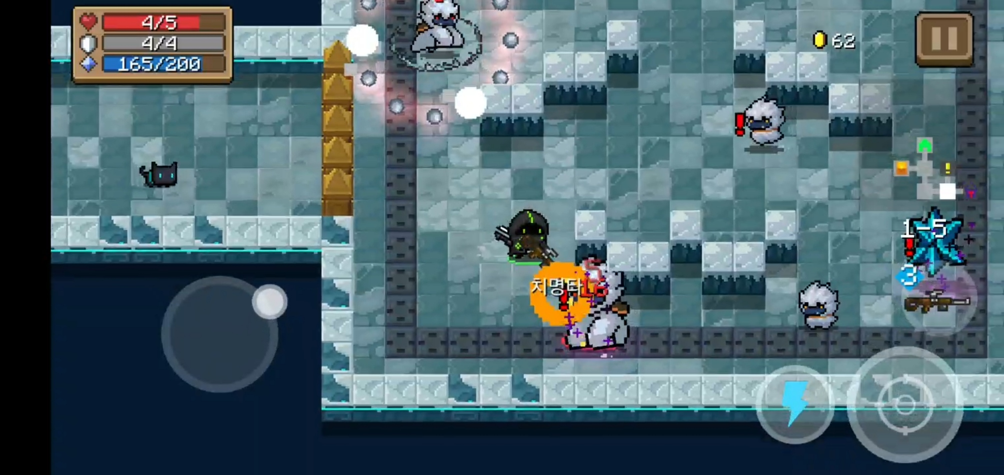
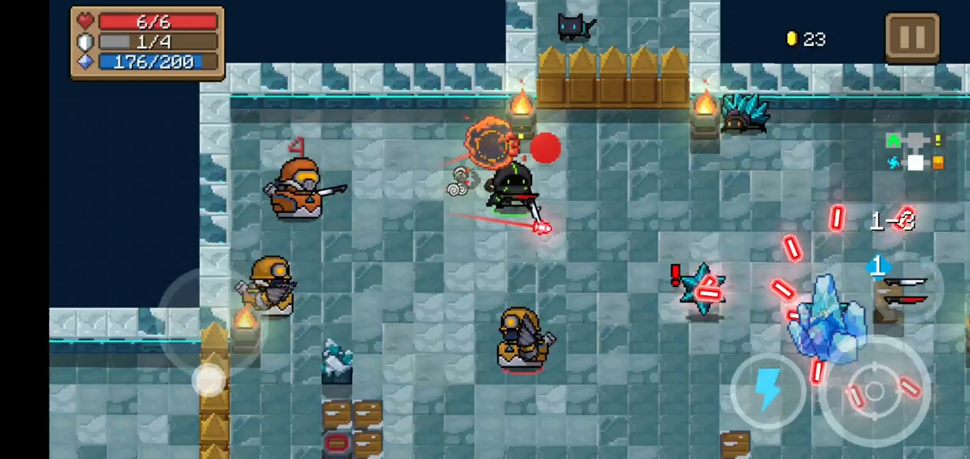
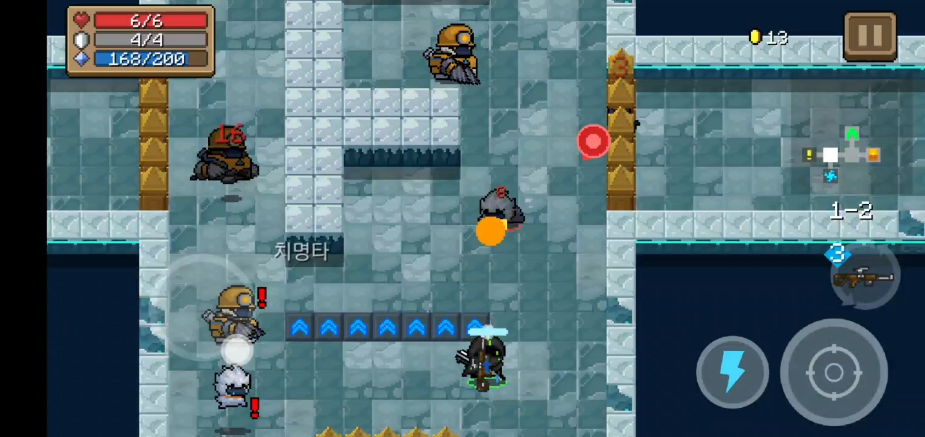
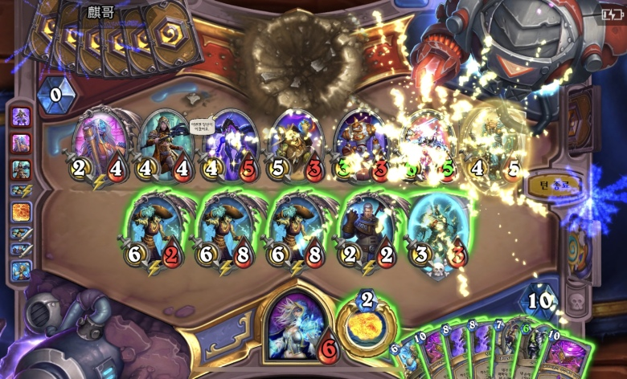
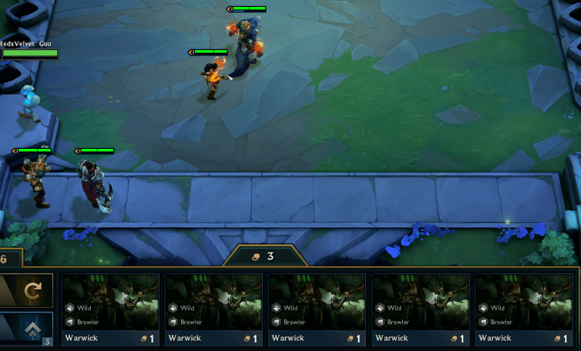
왜?? 로그-라이크 게임에 빠져들까?
랜덤 생성
로그 - 라이크 게임의 랜덤 생성의 활용 : “예측 불가능한 게임 플레이”
로그-라이크 게임의 경우 게임 내에서 전달하는 정보를 통해 죽음을 피하기 위한 앞으로 일어날 일을 예상하며 준비한다.
예측에 성공하면 성취감과 안도감을 가지게 되다.
반대로 예측에 실패하더라도 영원한 죽음을 피하기 위해 새로운 환경에 적응하고 새로운 플레이 패턴을 익히게 된다.
예측이 불가능하며, 상황 하나하나에 대처하는 방법을 재도전을 통해 학습하게 된다.
영원한 죽음과 예측 불가한 상황를 통해 유저의 긴장감과 스릴을 증가시킬 수 있다.
예측 불가능함에 운적요소도 함께 작용한다.
운이 좋아 플레이어에게 유리한 상황만 반복적으로 등장할 수 있고, 반대로 운이 좋지 않아 플레이어에게 불리한 상황만 반복적으로 등장할 수 있다.
반면 운적 요소가 너무 강해 플레이어의 실력을 제대로 발휘하지 못할 경우 유저의 반발심이 생기게 된다.
유저를 돕기 위해 이후 등장할 방의 정보를 미니맵으로 알려주기도 함
모든 정보를 전달하기 보다는 일부 추측만 가능한 선에서 유저 편의를 위한 정보를 전달함
운적요소가 높은 게임은 실력을 제대로 발휘 할 수 없다는 것 때문에 유저의 반발을 사기도 한다.
Notes:
하지만 이후 플레이에서도 운이 따라준다는 보장이 없으며, 이전에 클리어 했던 던전을 재도전을 통해 더욱 쉽게 클리어 한다는 보장도 없다.
내용 수정 필수
운이 좋아 상대적으로 쉽게 게임을 클리어 하게 되면 유저 입장에서 적은 노력으로 목표를 달성한 것에 대해 만족하게 된다.

Slide 17
왜?? 로그-라이크 게임에 빠져들까?
랜덤 생성과 식별 요소의 상호작용
식별요소가 게임 플레이에 주는 영향
Notes:
캐릭터는 플레이어의 분신(아바타로) 동일 시 되어 캐릭터가 사망하게 되면 플레이어 입장에서 불쾌감이 생기게 된다.
유저가 쌓아온 성장치(아이템, 능력치 등)를 잃었을 때 상실감, 허탈함
숙련도가 상승하게 되는 방식은 다른 장르의 게임들과 동일하게 죽음의 시점에서 플레이 방식에 문제점을 깨닫고 수정할 수 있는 방법을 고민하기 때문이다.
그래프 분류 내용 확실하게 정의

Slide 18
결론

Slide 19
로그-라이크(ROGUE-Like)를 개발한다면?
마니아성 vs 대중성
로그-라이크 게임은 마니아성이 강한 게임 장르이다.
‘호불호’가 심하게 갈리는 장르라서 기존에 플레이 해본 경험이 있는 유저라도 느끼는 경험이 다르다.
디아블로 3의 하드코어 모드의 경우에도 게임성을 잘 살린 컨텐츠이다 라고 호평한 유저가 있는 반면 다시는 안 할 것이라 못박는 유저도 있다.
호평하는 유저의 경우 다른 게임에서 느낄 수 없는 긴장감과 스릴, 목표 달성 시 오는 큰 성취감에 매료되었다 표현한다.
반대로 불평하는 유저의 경우 오랜 시간 투자한 노력과 시간을 무시하고 바로 캐릭터를 삭제하는 것에 불쾌감이 들었다고 표현한다.
<마니아층을 타겟 할 경우 : 다른 게임들과 차별화 시도 >
요즘 게임은 장르의 벽이 많이 사라진 상황이다.
FPS와 RPG를 섞은 ‘데스티니 가디언즈‘ 같이 같은 FPS 게임이지만 새로운 즐거움을 주기위해 다른 장르의 요소를 사용하는 경우는 과거 부터 있었다.
차별화를 위한 다른 방식은 ‘역발상’이 있다.
플레이어가 용사가 되어 던전의 악당을 처치하러 가는 것은 너무나도 진부한 이야기가 되었다.
그것을 비꼬아 생각하면 플레이어가 던전을 지키는 악당이 될 수 있다는 것이다.
‘던전 메이커‘의 경우 플레이어가 던전을 지키는 악당이 되어 던전에 몰려오는 용사들을 막는 컨셉으로 게임이 진행된다.
<대중을 타겟으로 할 경우 : 로그-라이크 보다 로그-라이트 >
로그-라이트는 로그-라이크와 가볍다의 영어 ‘라이트‘의 합성어로 로그-라이크 요소를 가볍게 사용한 게임을 의미한다.
주로 영원한 죽음에서 게임의 진입장벽을 낮추기 위해 다양한 시도를 하는 편이다.
대표적인 예시로 던전에서 사용하는 재화와 마을에서 사용하는 재화를 둘로 나눠 던전에서 사망하게 되면 진행한 던전 수에 띠라 마을에서 사용할 수 있는 재화를 지급하는 경우가 될 수 있다.
던 그리드의 경우 재화를 공통으로 사용하되 사망 시 모든 재화를 잃는 것이 아니라 소량의 재화만 가져가게 된다.
그리고 경험치 시스템을 활용해 던전을 진행한 만큼 캐릭터의 레벨을 올려 편의성을 강화 할 수 있도록 만든다.
Notes:
로그-라이크 와 로그-라이크의 차이점
이전에 설명한 로그-라이크의 영원한 죽음은 ‘희망 편’이다. 유저간의 개인 편차가 있다는 것은 부정할 수 없다.
그렇다면 과연 로그-라이크 요소를 좋아하는 유저만 타겟으로 개발하는 것은 옳을 까?
매니악한 요소를 좋아하는 유저는 소수이다. 반대로 그렇지 않은 사람이 대다수라는 것은 부종할 수 없다.
그렇기 때문에 상업적으로 성공하기 위해서는 위 설명한 요소를 적절이 조절할 필요가 있다.

Slide 20


로그-라이크의 특징
2008년 베를린 컴퍼런스에서 로그 라이크 게임에 필수적인 요소들을 가치별로 나눠 발표했다.
‘로그 라이크’란 새로운 장르로서, 단지 ‘로그와 비슷한 것‘ 만이 아니다.
ADOM, Angband, Crawl, Nethack, Rouge을 예로 로그 라이크 게임이 가지는 특징을 목록화 한다.
아래 요소들을 로그 라이크 게임인지 결정하는 데 사용할 수 있다.
High-Value
Low-Value
로그-라이크 게임에 필수적인 요소
다른 게임들과 차별화 되는 로그-라이크 만의 특징 요소들
로그-라이크 이외에도 다른 게임에서 사용하고 있는 요소
개발환경에 따라 추가되기도 하고 빠지기도 하는 것들
위 요소가 로그-라이크의 필수 요소는 아니다. 몇가지 요소는 개발과정에서 빠질 수 있다.
또한, 몇 가지 요소를 갖고 있다고 로그 라이크 라고 말할 수 없다.
만드는 목적은 로그 라이크 커뮤니티가 개발자들이 배우고 익히는 것을 더 잘 이해할 수 있도록 돕기 위해서 이다.
개발자나 게임에 어떤 제약을 가하려고 하는 것은 아니다.
Notes:
강조 영역 축소

